Slide 1

Complicanze incredibili d’oltremare: una DCP che torna e ritorna
Dott.ssa Giulia Duranti
Hospital HM Sanchinarro, Madrid
Cirugia General
Dott. E Vicente
Scuola di specializzazione Chirurgia generale
La Sapienza di Roma

Slide 2



Introduzione
Donna, 57 anni.
APR: Sindrome di Li-Fraumeni; (2008) K mammella sinistra+ mastectomia con linfadenectomia e CHT; (2010) K colon+ resezione del retto+ RT e CHT; (2025) anessectomia bilaterale per torsione ovarica; colecistectomia
APP: ittero ostruttivo.
TC addominale: Tumefazione nella testa del pancreas di 27 × 24 mm, dai margini mal definiti, associata a dilatazione a monte del dotto pancreatico principale, nonché dilatazione delle vie biliari intraepatiche e del coledoco.
Dott.ssa G. Duranti

Slide 3

Introduzione
Ecoendoscopia: Nella testa del pancreas è presente una lesione ipoecogena, a margini spiculati con una dimensione complessiva di 26 mm.
L'ilo epatico mostra un flusso Doppler alterato, con infiltrazione parziale della vena porta e della vena mesenterica superiore (VMS), mentre la vena splenica non presenta alterazioni.
Conclusione endoscopica: neoplasia della testa del pancreas, classificata come uT2N0
Anatomia patologica: adenocarcinoma mucinoso (cistoadenocarcinoma).
CPRE: Collocazione di protesi metallica con esito.
PET-RM: Lesione della testa del pancreas con caratteristiche suggestive di malignità; adenopatie
peripancreatiche patologiche, metabolicamente attive.
Dott.ssa G. Duranti

Slide 4
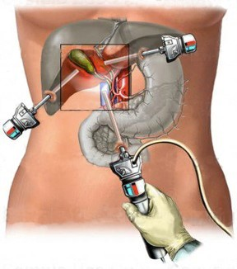

Introduzione
Ricovero per Colecistite Acuta
Intervento chirurgico di Colecistectomia VLS
Dott.ssa G. Duranti

Slide 5
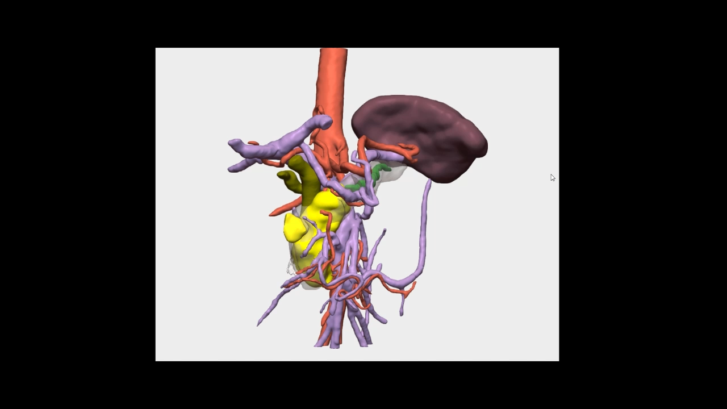
Introduzione
Trattamiento neo adiuvante abraxane-gemcitabina 4 cicli+ RT
Prove diagnostiche post-neoadiuvante: miglioramento morfologico e metabolico della lesione
Dott.ssa G. Duranti

Slide 6
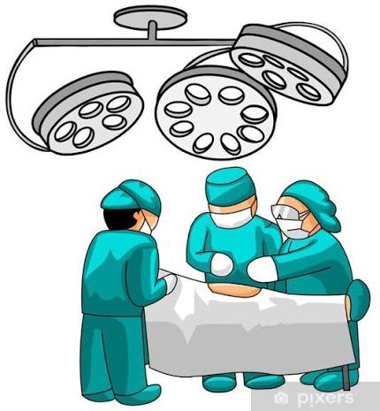
Intervento Chirurgico
11/02 Intervento chirurgico: DCP robotica, convertita.
Reperti intraoperatori: lesione della testa del pancreas intimamente adesa alla vena mesenterica superiore (VMS).
Per l’impossibilità di proseguire in sicurezza la dissezione del piano venoso portale dalla lesione pancreatica, si è deciso di procedere alla conversione dell'intervento.
Affondamento del moncone pancreatico. Confezionamento di un'anastomosi epatico-digiunale e ricostruzione secondo Roux-en-Y.
14/02 3 GPO: Anemia e sangue nel SNG → TC: Presenza di residui ematici nella cavità gastrica, in assenza di sanguinamento attivo.
Dott.ssa G. Duranti

Slide 7
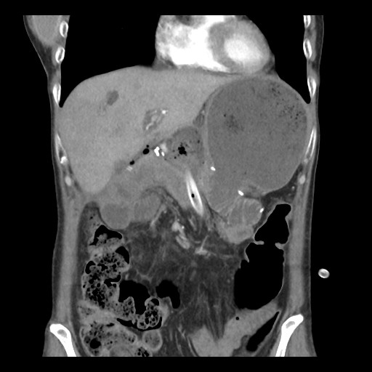
Post Operatorio
23/02 12 GPO TC addome di controllo: Marcata dilatazione della cavità gastrica. Presenza di versamento e bolle aeree nel sito chirurgico della pancreasectomia con una raccolta retroperitoneale a destra→ Digiuno
25/02 14 GPO: Fistola pancreatica (Esame Colturale: streptococco+E.Coli+ Proteus Ausei+Citobacter Koseri)
Dott.ssa G. Duranti

Slide 8
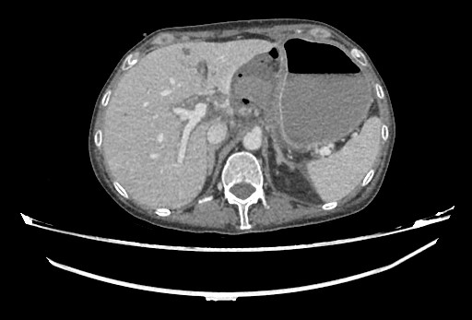
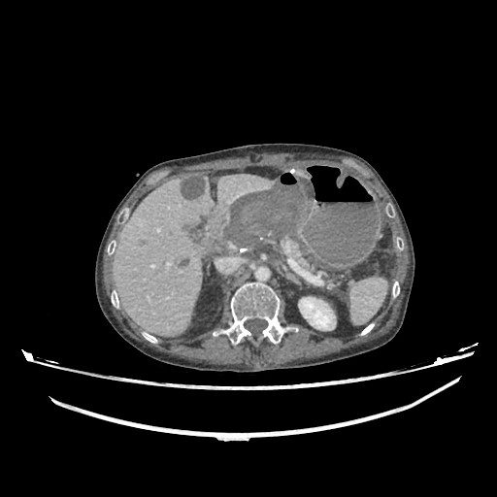
Post Operatorio
28/02 17 GPO: Dolore addominale, ipotensione e sudorazione. Riferisce occasionalmente di aver presentato gli stessi sintomi. EO: dolore in ipocondio dx, blumberg neg.
Angio-TC urgente: Raccolta bilobata DM 10 cm, con bolle aeree al suo interno e componente ematica.
Si evidenzia apparente stravaso di mezzo di contrasto dalla parete anteriore dell'arteria splenica, reperto suggestivo di sanguinamento attivo nel contesto di uno pseudoaneurisma.
Dott.ssa G. Duranti

Slide 9
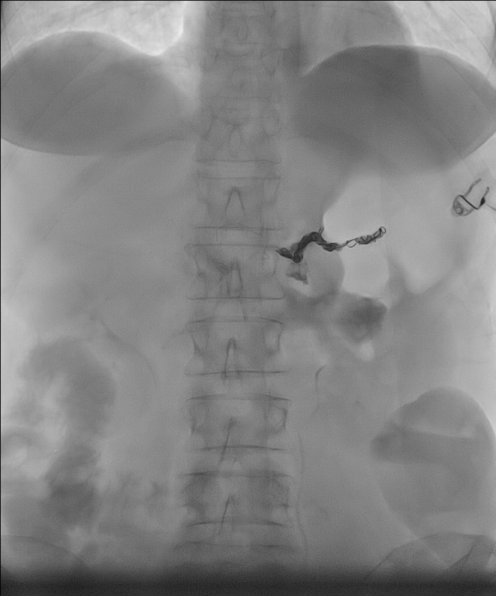
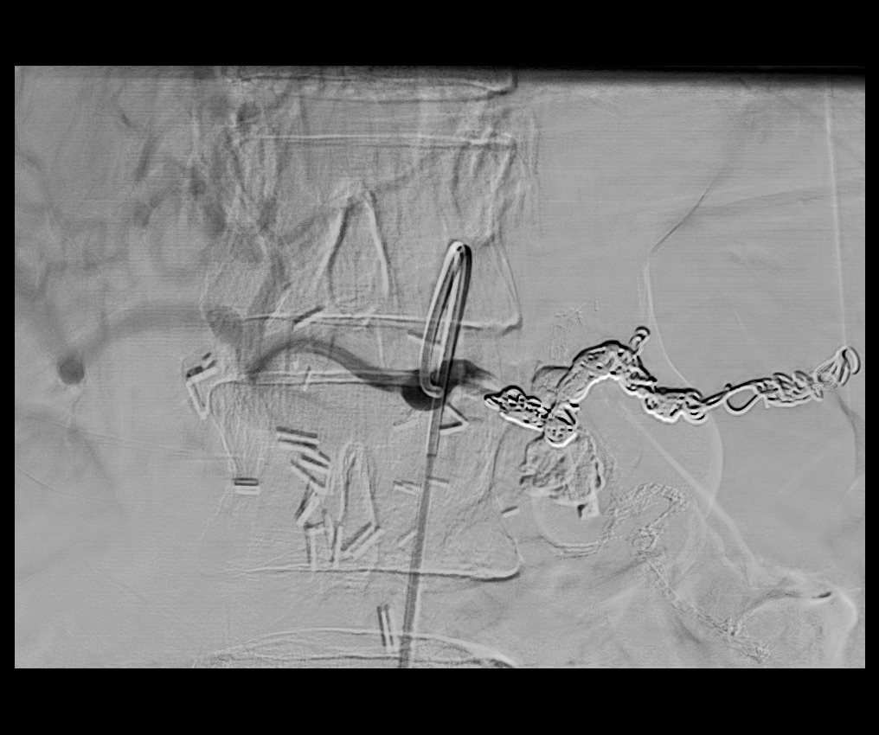
Post Operatorio
Radiologia interventistica: Arteriografia selettiva dell’arteria splenica ed embolizzazione con microcoils + Glubran® con Lipiodol®
Dott.ssa G. Duranti

Slide 10

Terapia Intensiva
Durante la degenza in Terapia Intensiva persistenza di tachicardia e ipotensione.
TC addominale: presenza di stravaso di mezzo di contrasto endovenoso in sede mediale rispetto alla piccola curvatura del corpo gastrico, compatibile con sanguinamento attivo. Si osservano inoltre estese aree ipocaptanti nella milza, compatibili con infarti splenici.
Radiologia interventistica: aortografia e un'arteriografia selettiva del tronco celiaco, dell'arteria mesenterica superiore (AMS), delle arterie freniche e delle arterie gastriche, senza evidenziare focolai di stravaso arterioso né segni di sanguinamento attivo.
Dott.ssa G. Duranti

Slide 11
Intervento Chirurgico
02/03 19 GPO Intervento Chirurgico per tentare di controllare il focolaio.
Reperti intraoperatori: ematoma in ipocondrio sinistro esteso per via transmesocolica in prossimità dell'anastomosi gastro-digiunale, associato a materiale purulento. È stato effettuato un lavaggio chirurgico e posizionamento dei drenaggi.
09/03 26 GPO TC di controllo: senza reperti patologici di rilievo.
12/03 29 GPO Esame colturale di materiale purulento positivo per Candida spp. e ritardo dello svuotamento gastrico
Dott.ssa G. Duranti

Slide 12
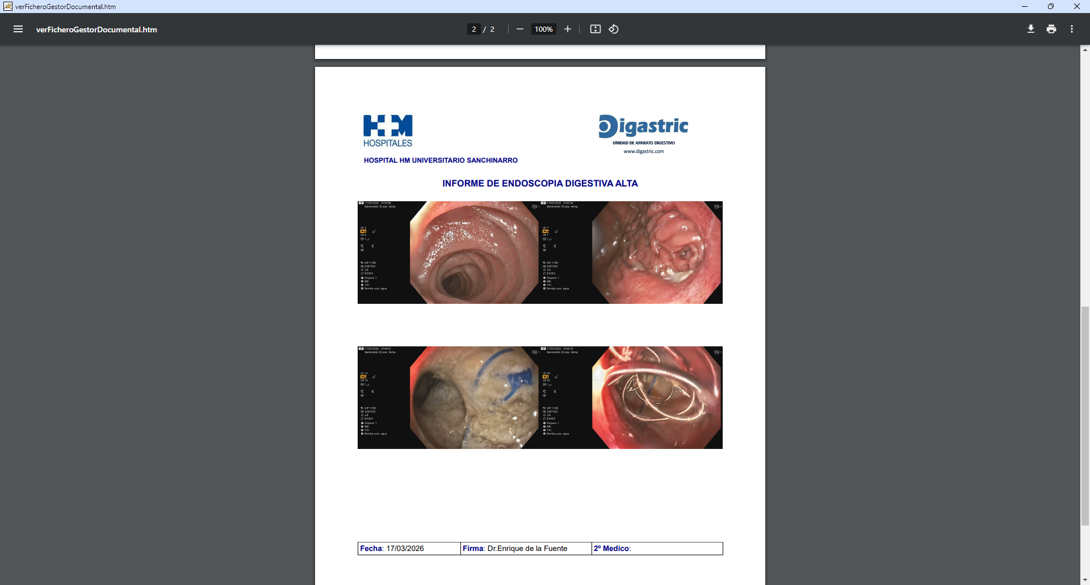
EGDS
17/03 34 GPO EGDS di controllo: sulla parete inferiore dell'anastomosi si osserva un piccolo tramite anastomotico che comunica con una cavità dall'aspetto necrotico, contenente materiale chirurgico e spirali posizionati durante una precedente embolizzazione. Al ritiro dell'endoscopio stillicidio ematico dal margine inferiore dell'anastomosi, che si arresta dopo iniezione di adrenalina.
17/03 34 GPO TC addome: ispessimento parete del moncone gastrico, senza possibilità di evidenziare un'eventuale soluzione di continuità. Piccole bolle aeree al di sotto del lobo sinistro del fegato.
Dott.ssa G. Duranti

Slide 13
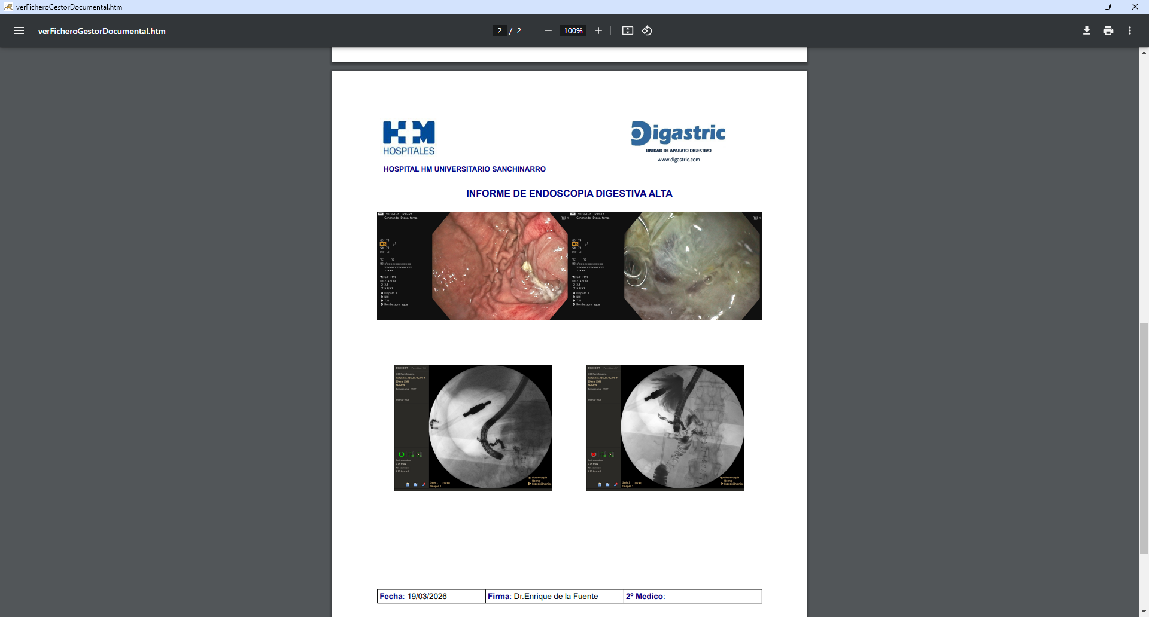
EGDS
Paziente emodinamicamente stabile. Digiuno
19/03 36 GPO EGDS di controllo: Sulla parete inferiore dell'anastomosi si osserva un piccolo orifizio anastomotico che comunica con una cavità dall'aspetto necrotico, contenente materiale chirurgico e spirali (di dimensioni ridotte rispetto all'esame precedente). Somministrazione di mezzo di contrasto idrosolubile dalla cavità gastrica evidenziando un piccolo stravaso di mdc, che opacizza il drenaggio addominale.
Dott.ssa G. Duranti

Slide 14

EGDS
23/03 40 GPO TC addome con m.d.c. orale e ev.: Immagine suggestiva di una piccolo stravaso di mezzo di contrasto a livello dell'anastomosi gastrica, con una modesta quantità di contrasto libero e bolle aeree localizzate tra il moncone gastrico e il moncone pancreatico. Bolle aeree al di sotto del lobo sinistro del fegato.
27/03 44 GPO. Somministrazione orale di blu di metilene, con fuoriuscita di contrasto dal drenaggio addominale.
Dott.ssa G. Duranti

Slide 15
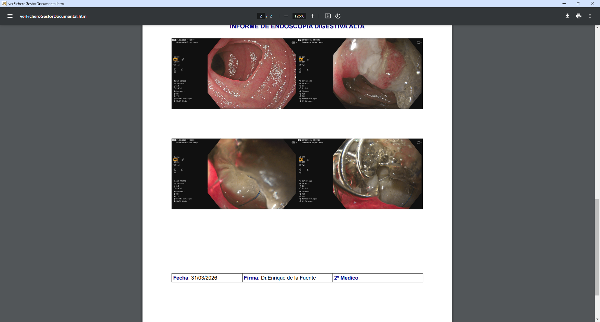
EGDS
30/03 46 GPO EGDS: Sulla parete inferiore dell'anastomosi si osserva un piccolo orifizio anastomotico che comunica con una cavità dall'aspetto necrotico, contenente materiale chirurgico e spirali di una precedente embolizzazione, stabile rispetto ai precedenti esami.
Dott.ssa G. Duranti

Slide 16
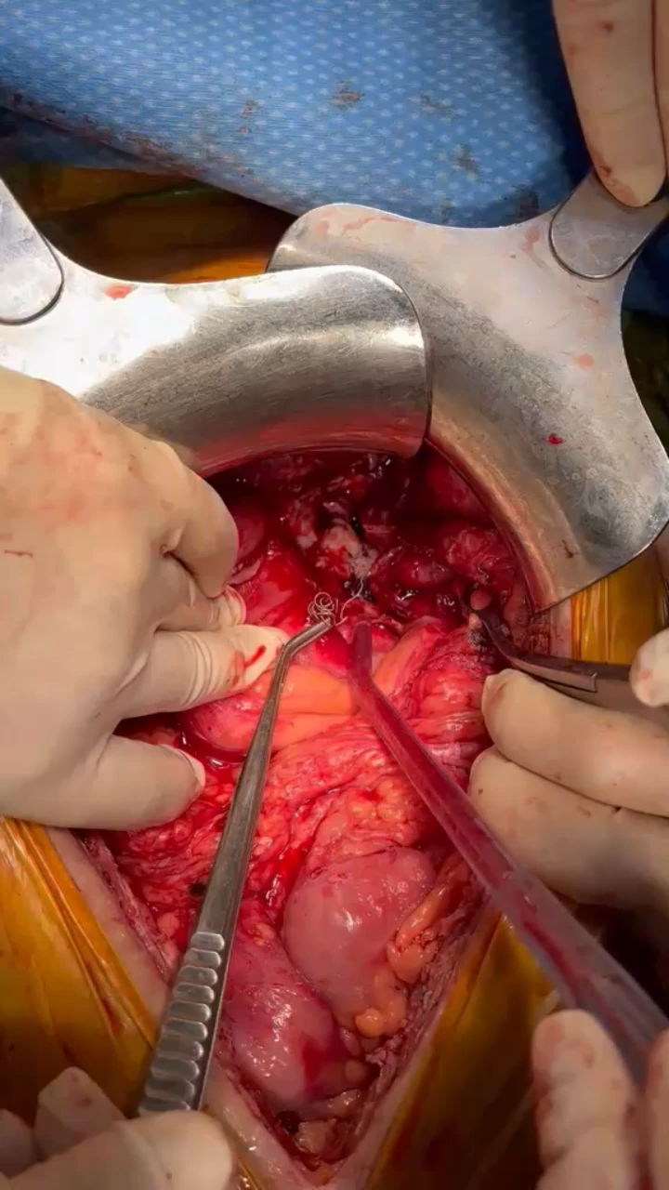
Intervento Chirurgico
30/03 46 GPO TC addome: persiste una piccola bolla aerea al di sotto del lobo sinistro del fegato. Esame non conclusivo per la valutare di una possibile stravaso a livello della sutura gastrica, già visibile alla TC precedente, per intolleranza all’alimentazione orale della paziente.
01/04 47 GPO Intervento Chirurgico: Laparotomia esplorativa e riconfezionamento della gastroenteroanastomosi Roux & Y
Reperti intraoperatori: deiscenza della parete posteriore della gastro-enteroanastomosi. Ricostruzione gastro-enteroanastomosi secondo Roux & Y
Dott.ssa G. Duranti

Slide 17
Post Operatorio
Decorso postoperatorio con ritardo dello svuotamento gastrico.
07/04 53 GPO TC addome di controllo con contrasto orale e ev.: alterazioni postchirurgiche recenti con presenza di raccolta fluida loculata in prossimità della gastro-enteroanastomosi, senza che il mezzo di contrasto orale somministrato abbia raggiunto tale sede.
08/04 54 GPO. Rimozione dei drenaggi e di SNG, con progressione dell’alimentazione. Infezione della ferita chirurgica
Nei giorni successivi, episodi di vomito→ Digiuno
Dott.ssa G. Duranti

Slide 18
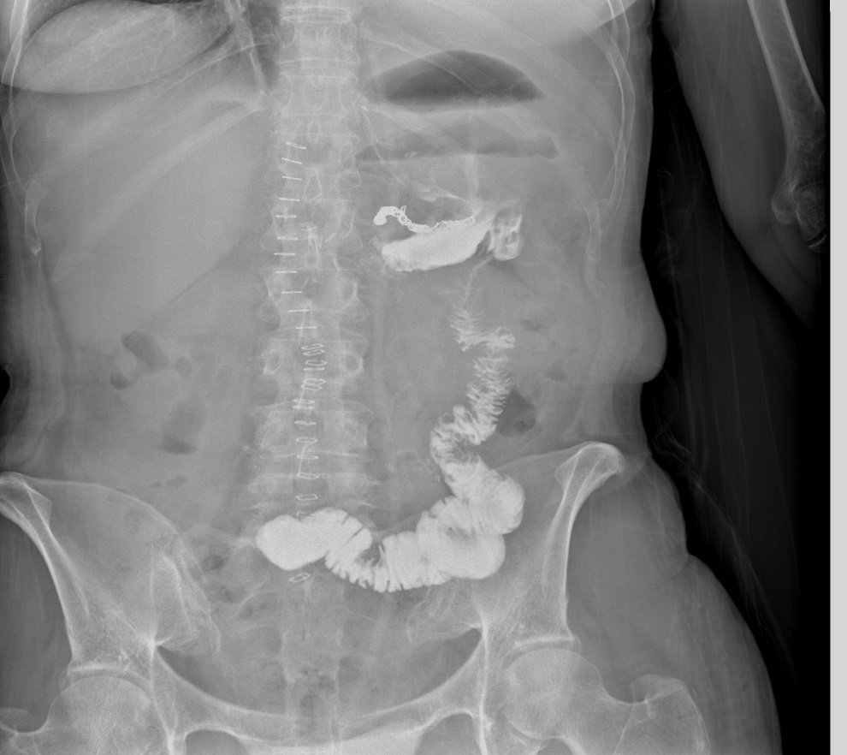
Post Operatorio
13/04 59 GPO
Studio radiologico: passaggio di contrasto orale attraverso la gastro-enteroanastomosi, senza evidenza di spandimenti.
TC addome con contrasto ev.: Riduzione della raccolta lateralmente al moncone gastrico. aumento di volume di una lesione ipodensa nel fegato destro, in sede intersegmentaria VII–VI.
Progressivo miglioramento con buona tolleranza all’alimentazione
Anatomía patologica: Adenocarcinoma duttale pT2N0M0.
23/04 69 GPO Dimissione.
Dott.ssa G. Duranti

Slide 19

Ambulatorio
TC addominale di controllo: riduzione del volume della raccolta nota adiacente al moncone gastrico, con persistenza di bolle di gas al suo interno. […] Sembra esistere una comunicazione tramite un tragitto fistoloso con la parete dello stomaco. […] Si continuano a identificare diverse lesioni focali epatiche di natura cistica. Si osserva un aumento dell’attenuazione del grasso alla radice del mesentere, con numerose adenopatie mesenteriche stabili. […]
Si evidenzia inoltre un ispessimento del peritoneo con una formazione a maggiore densità nel quadrante inferiore destro di 2,5 cm e lieve ispessimento a livello della riflessione peritoneale pelvica.
Marcatori Tumorali: CEA 7,56 ng/mL; CA 125 512 UI/mL; CA 19,9 <2
Miglioramento clinico parziale
Dott.ssa G. Duranti

Slide 20

Ricovero
Ricovero per malessere generale, astenia e progressiva distensione addominale.
PET-TC: persistenza/progressione di malattia tumorale nel letto chirurgico pancreatico, con coinvolgimento linfonodale sopradiaframmatico, presenza di impianti tumorali addominali e pelvici e carcinosi peritoneale.
La paziente è attualmente ricoverata. In attesa di completare gli accertamenti diagnostici con gestione multidisciplinare.
Dott.ssa G. Duranti

Slide 21
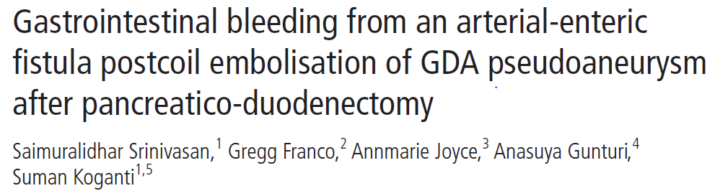
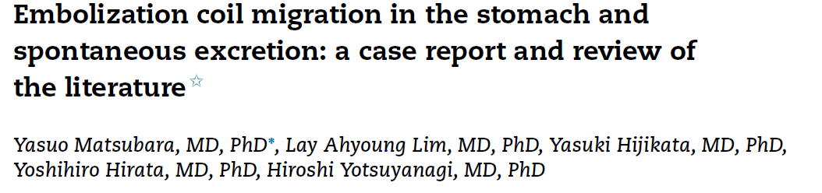
Ricovero
Migrazione di spirali dopo embolizzazione di uno pseudoaneurisma
Molto rara (<1% nella maggior parte delle casistiche). È stato descritto principalmente dopo embolizzazione di pseudoaneurismi delle seguenti arterie:
arteria gastroduodenale
arteria epatica
arteria splenica
Fattori di rischio:
fistola pancreatica di alto grado
infezione della raccolta
necrosi dell’anastomosi
deiscenza della gastro-enteroanastomosi
pseudoaneurismi di grandi dimensioni
embolizzazione molto distale
reinterventi chirurgici
Dott.ssa G. Duranti

Slide 22

GRACIAS POR LA ATENCIÓN !

